Slide 1
Муниципальное дошкольное образовательное учреждение детский сад №12 «Ромашка»
Всероссийский конкурс «Педагогический дебют-2024»
Номинация «Молодые воспитатели дошкольных образовательных организаций»
Конкурсное задание: методическая разработка занятия
Образовательный проект на тему: «Волонтерство»
Творческое название проекта: «Педагоги в наших сердцах!»
Составила :
Стуре Светлана Николаевна,
музыкальный руководитель
МДОУ детского сада № 12«Ромашка»
Ярославская область, г.Углич

Slide 2
Цель проекта
Цель проекта: создание условий для организации волонтерской деятельности, самореализации молодых педагогов детского сада и детей дошкольного возраста путём их привлечения к краеведческой деятельности по сбору биографических данных педагогов-ветеранов, направленной на сохранение и передачу опыта педагогической работы в Угличском муниципальном районе второй половины двадцатого – начала двадцать первого века.

Slide 3
Задачи проекта:
собрать информацию о ветеранах педагогического труда, внесших свой вклад в развитие и становление МДОУ детского сада №12 «Ромашка»;
вовлечь педагогов – ветеранов в работу с молодыми специалистами для обмена профессиональным опытом и впечатлениями о проделанной работе;
пропагандировать ценность учительского труда среди молодых педагогов и родителей, чувство ответственности за старшее поколение граждан нашей страны, понимание их вклада в историю родного края, повышение общественного престижа профессии педагога;
организовать волонтёрскую помощь ветеранам в быту.
Издать сборник материалов, создать мини-музей о педагогах ветеранах.

Slide 4
Ожидаемые результаты
Повысилась мотивация у молодого поколения к изучению истории родного города, Угличского образования.
Повысился уровень сформированности таких качеств как: любознательность, доброжелательность, способность задавать вопросы взрослым и сверстникам, проявлять интерес к причинно – следственным связям.
Повысился интерес к взаимодействию с людьми старшего поколения
Повысилась потребность молодых специалистов в использовании положительного опыта.

Slide 5
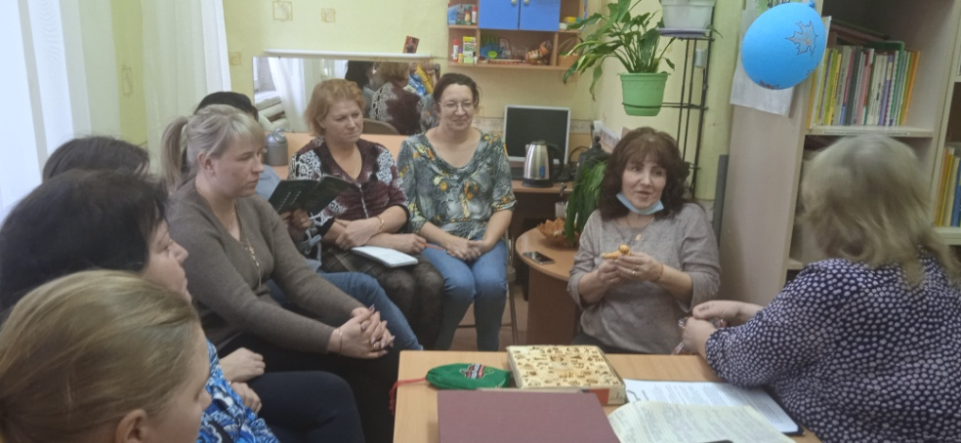
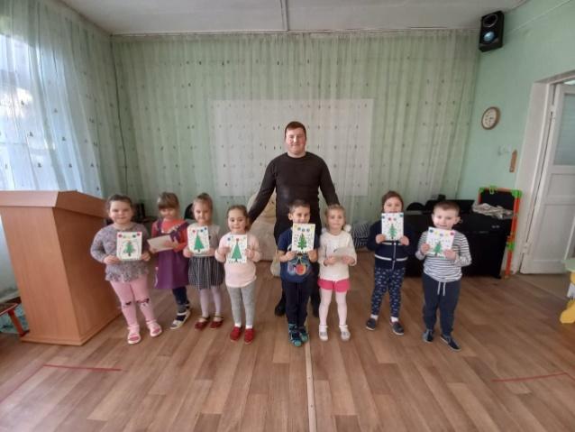
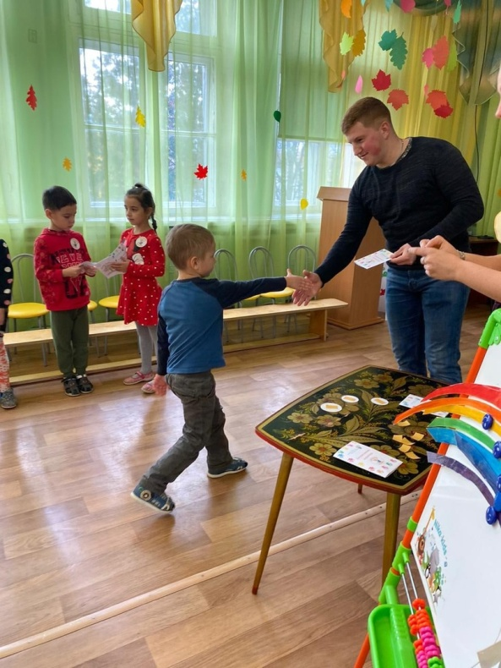
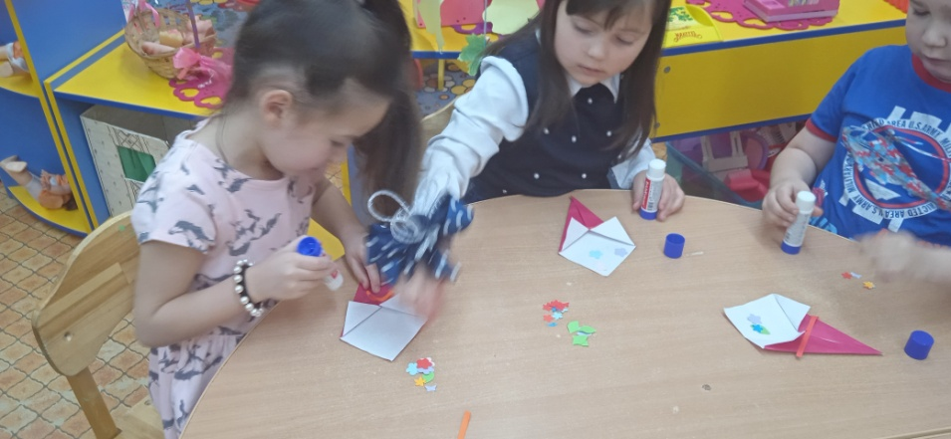
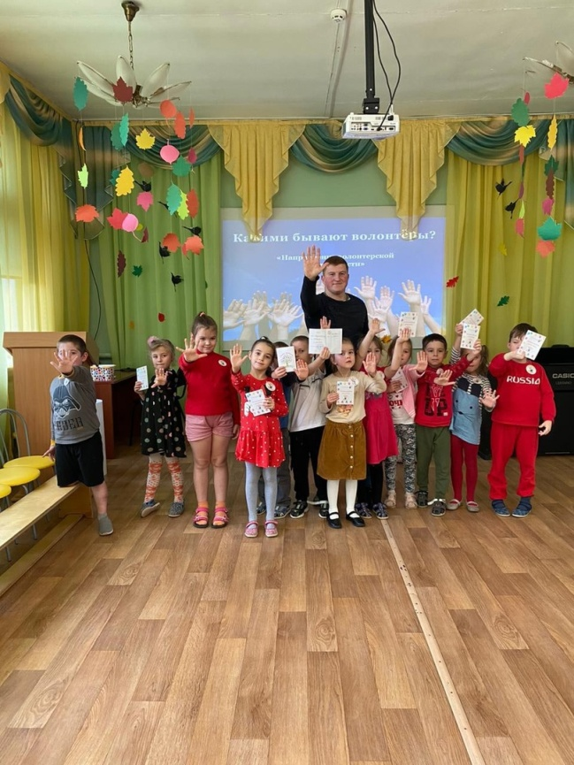
Работа над проектом

Slide 6
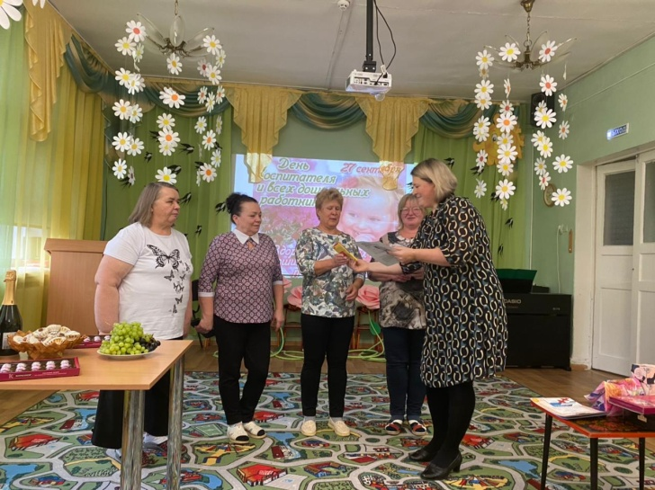
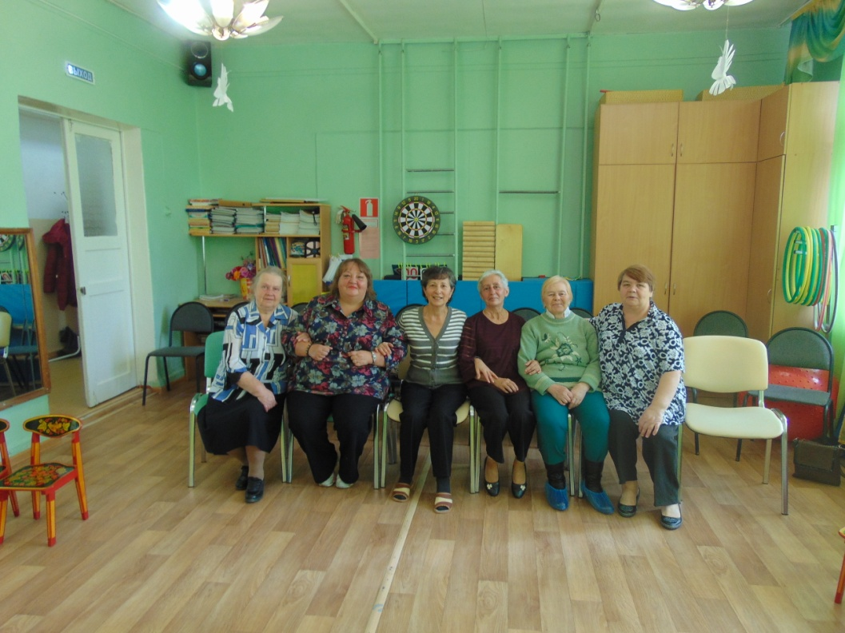
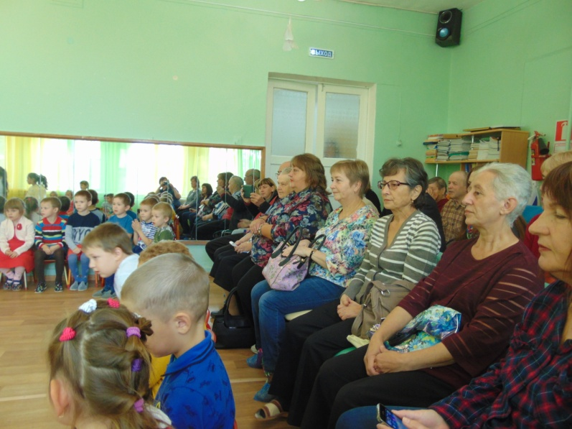
«С днём пожилого человека»

Slide 7
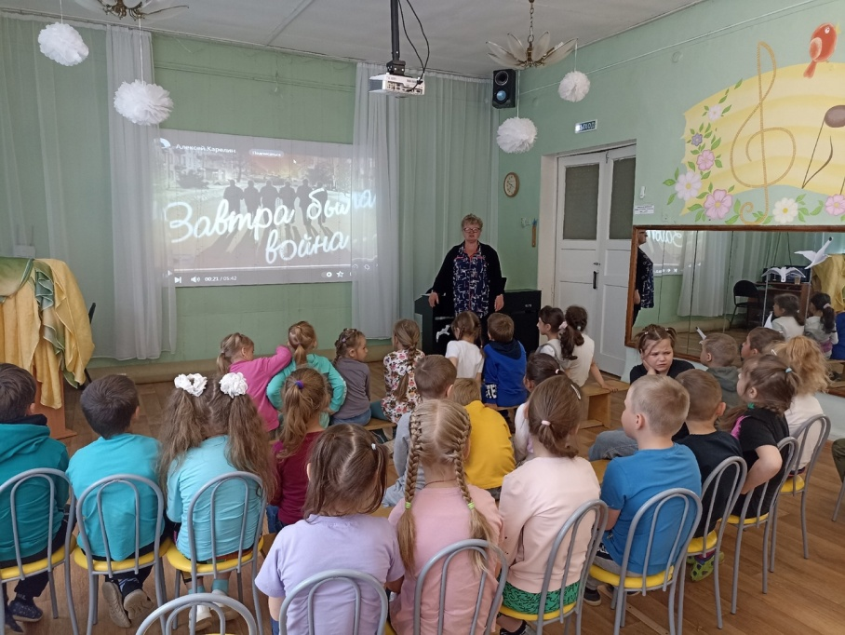
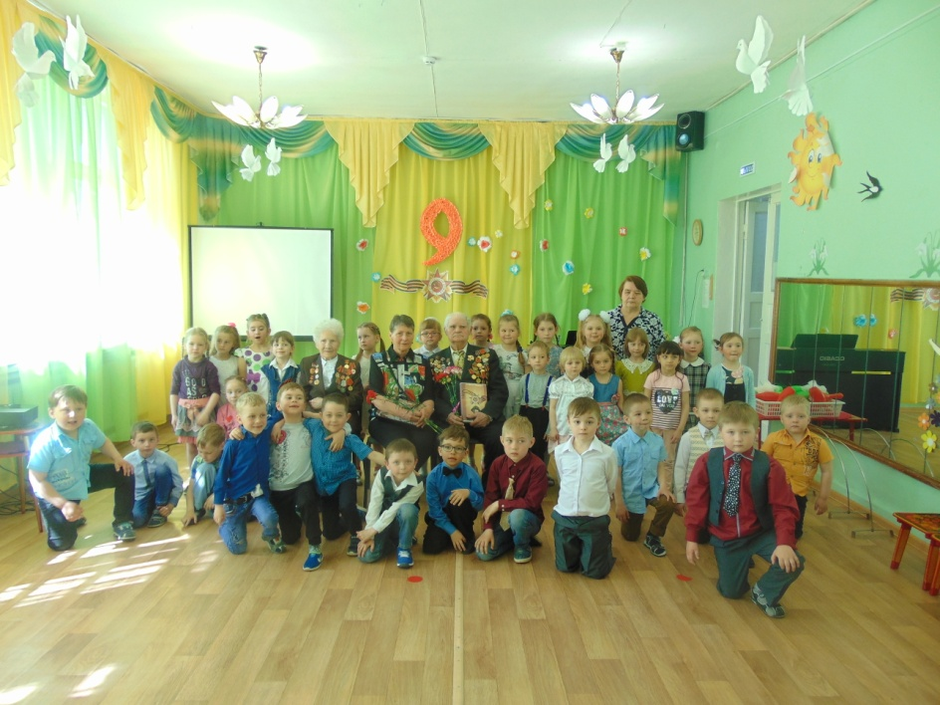
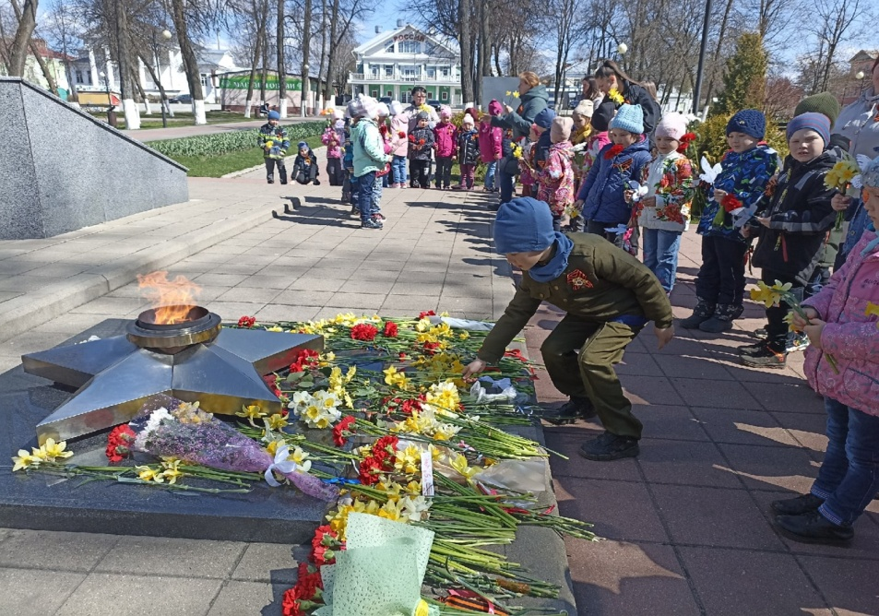
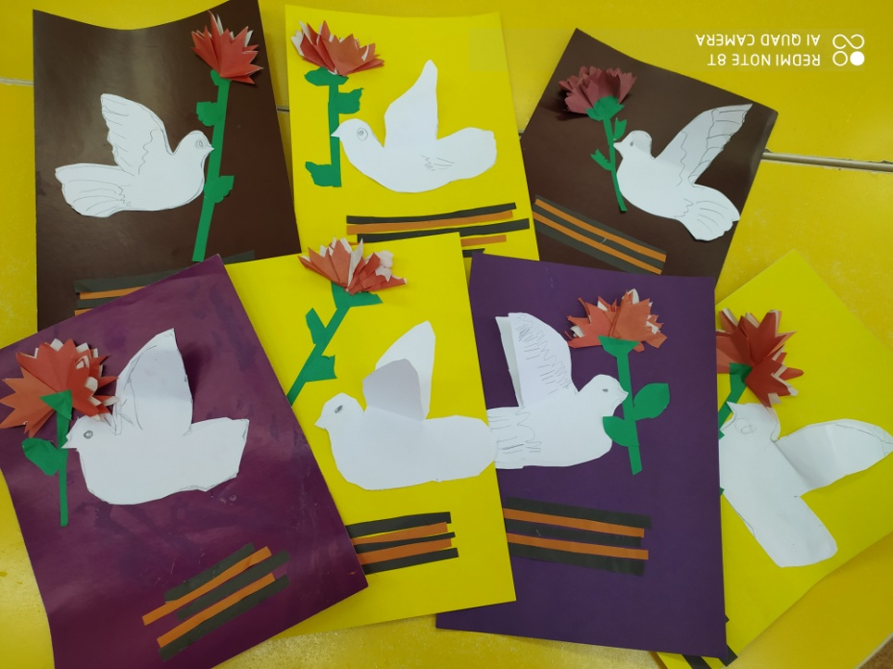
Проект «Ветераны Победы, труженики тыла»

Slide 8
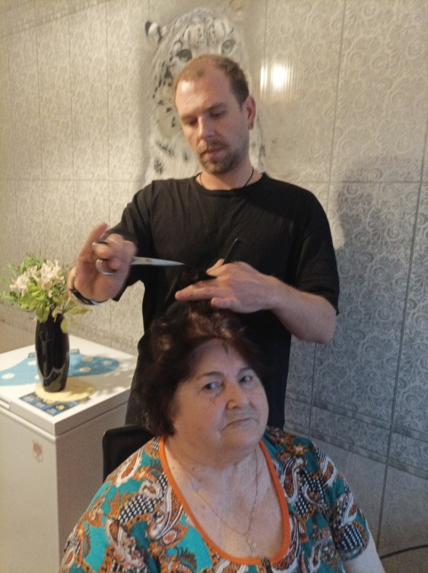
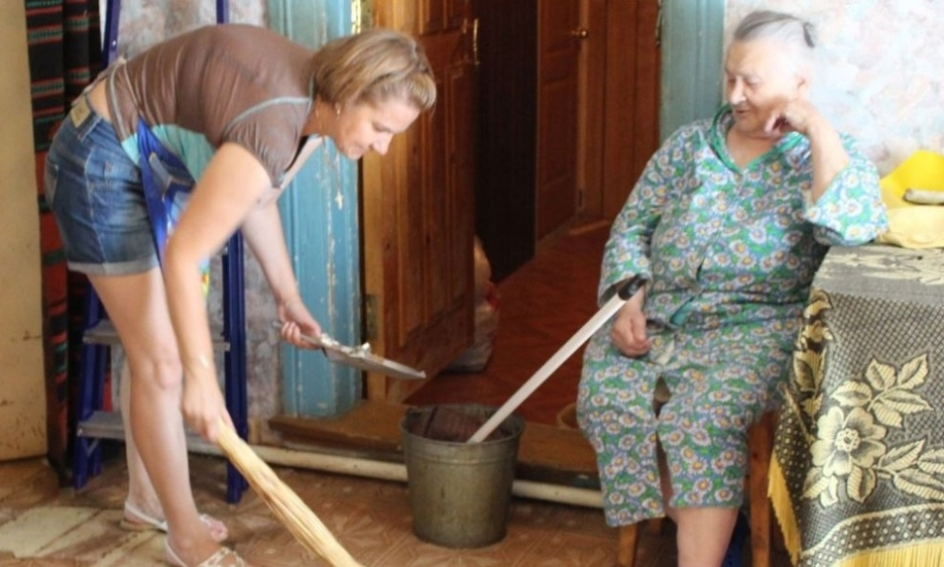
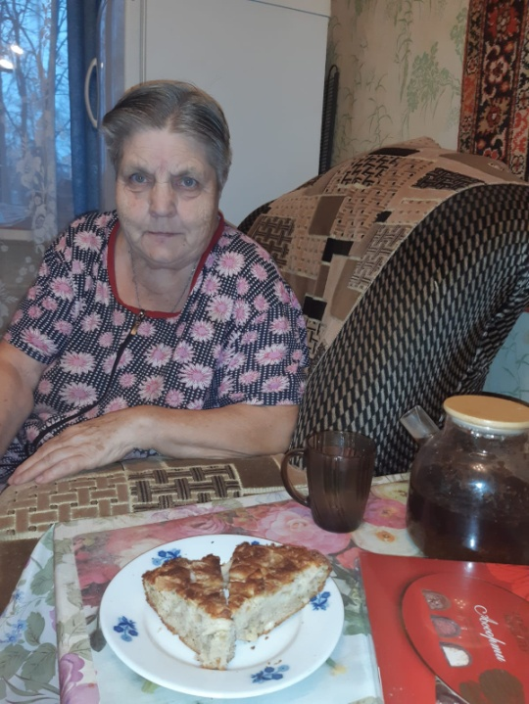
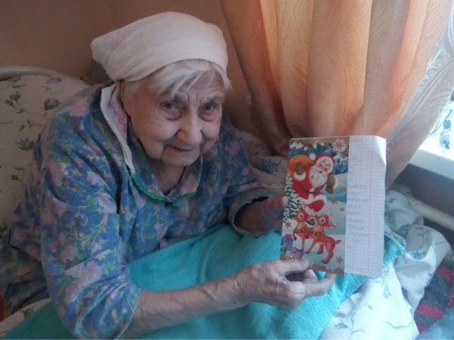
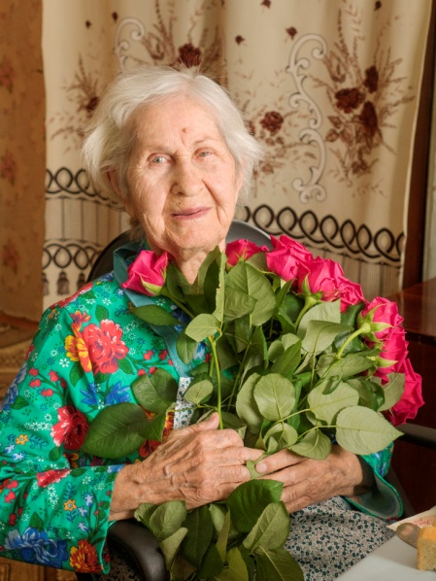
«Поможем ветерану»
https://disk.yandex.ru/i/uYlOFfi8zhpK4w

Slide 9
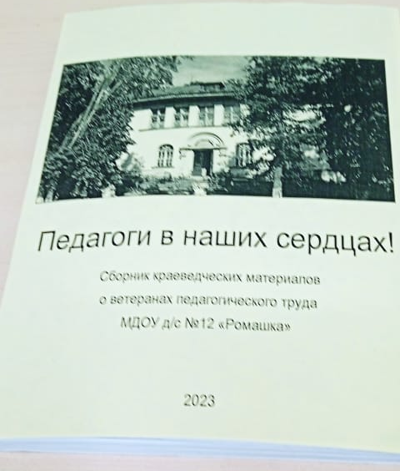
Публикация сборника.

